Slide 1
Kader Beroeps

Slide 2
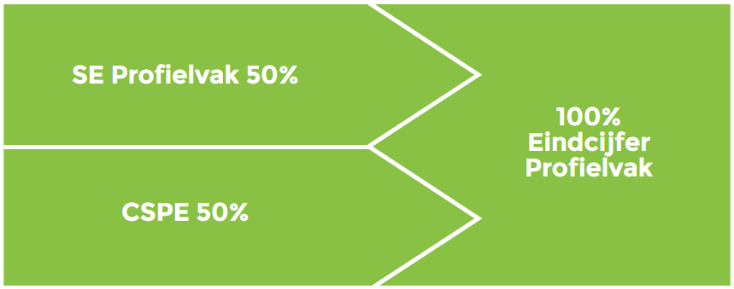
Leerjaar 3 Kader Beroeps
4 profielmodules (4 SE cijfers)

Slide 3
PM 1 Groene productie
(van oogsten van tomaten tot het houden van koeien)
PM 2 Tussen productie en verkoop
(van tomaat tot tomatensoep in het schap)
PM 3 Vergroening stedelijke omgeving
(van tuin tot hond)
PM 4 Groene vormgeving en verkoop
(van bloem presentatie tot verkoopgesprek)

Slide 4
Leerjaar 4 Kader Beroeps
4 keuzevakken (4 SE cijfers*)
*Cijfer voor keuzevak mag niet lager dan 3,5 zijn.
Cijfers worden afgerond naar hele cijfers.

Slide 5
Keuzevakken, verdiepend of verbredend
KB 4 vakken kiezen uit aanbod van 10
1 Groene Machine Park
2 Tuin Ontwerp en Aanleg
3 Werk in Tuin en Landschap
4 Bloemwerk
5 Groene Vormgeving en Styling
7 Groei en Oogst
8 Het houden van dieren
11 Voeding hoe maak je het?
12 Groene Zorg
16 Actief in de natuur

Slide 6
Eindcijfer beroepsgerichte profielvak Kader Beroeps
(
)
PM1 + PM2 + PM3 + PM4 4
=

Slide 7
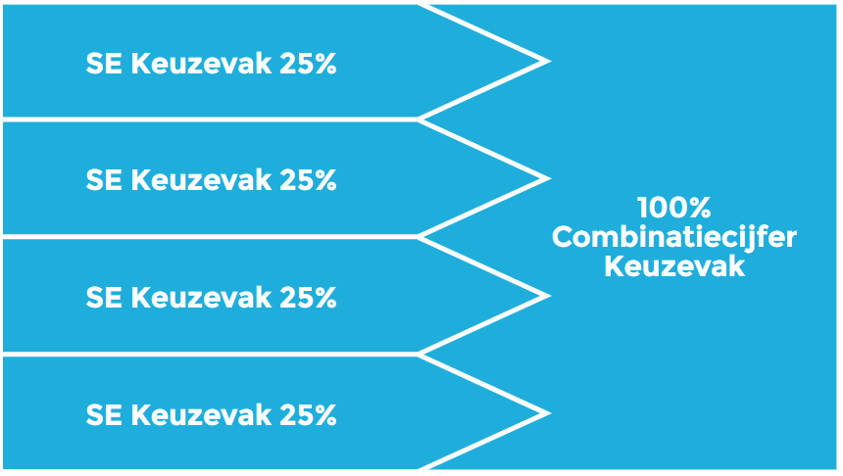
Eindcijfer beroepsgerichte keuzevakken Kader Beroeps

Slide 8
Op diploma 2 cijfers
1 voor profielvak (= profielmodules + CSPE)
1 voor keuzevakken

Slide 9
Succes met jouw keuze!

